Slide 1

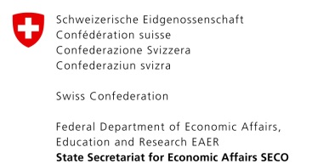



Стручно-научна конференција ТОПС 2024
Хотел Палисад, Златибор 10.06.2024.
Пословно удружење „Топлане Србије“
Društvo termičara Srbije
ПРЕПРЕКЕ ДЕКАРБОНИЗАЦИЈИ СИСТЕМА ДАЉИНСКОГ ГРЕЈАЊА У СРБИЈИ - СТАВОВИ ПРЕДСТАВНИКА ТОПЛАНА
МАРИЈА ЖИВКОВИЋ, ДЕЈАН ИВЕЗИЋ, БОБАН ПАВЛОВИЋ
Универзитет у Београду-Рударско-геолошки факултет
Истраживање спроведено уз подршку Фонда за науку Републике Србије, 4344, Forward-Looking Framework for Accelerating Households' Green Energy Transition –
FF GreEN.
This research was supported by the Science Fund of the Republic of Serbia, #GRANT No 4344, Forward-Looking Framework for Accelerating Households' Green Energy Transition - FF GreEN.

Slide 2
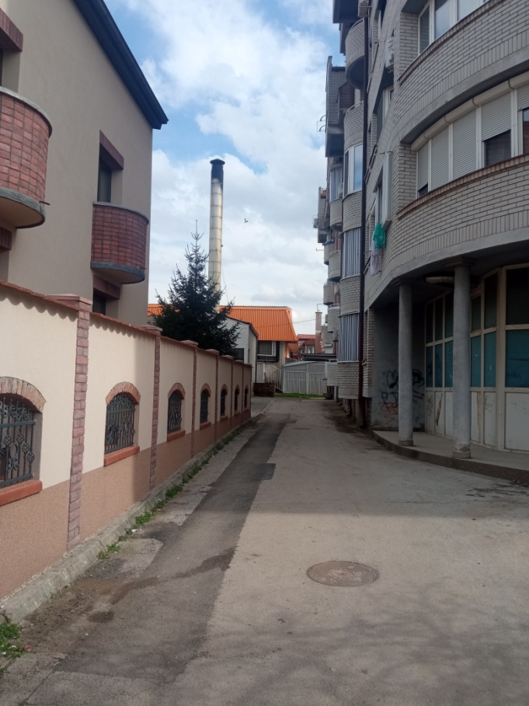
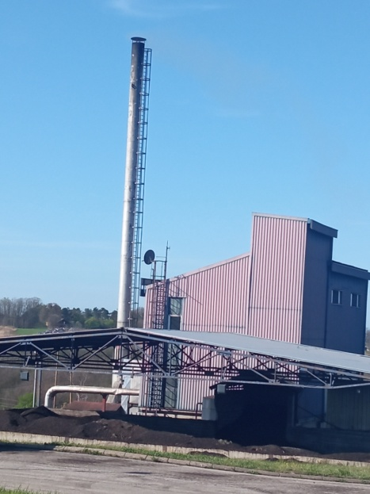
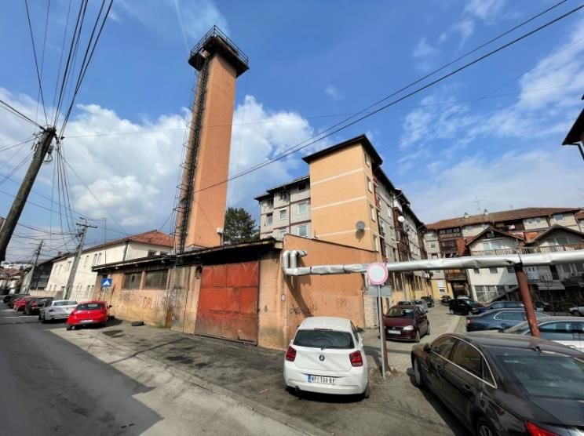

Slide 3
Увод
Енергетска транзиција: технологија, тржиште, политика, друштвени и културни аспекти,
Значај сектора грејања у процесу транзиције...препознат и познат,
Транзиција индивидуалних система грејања зависи од одлука великог броја актера,
Транзиција Система даљинског грејања зависи од одлука мањег броја актера, што би транзицију требало да учини мање неизвесном,
Технологије за коришћење ОИЕ су углавном добро познате,
Али...

Slide 4
Увод
Евидентно је постојање бројних баријера и препрека
Преглед литературе указује на следеће групе:
  финансијске препреке (инвестиције, профитабилност, период отплате), административне препреке (потешкоће у сарадњи и уговарању),
  недостатак знања и искуства ,
  неусклађеност понуде и потражње,
Какво је стање у Србији?
Шта знамо?
Производња, стукура, ефиксасност, микс...
О препрекама?
....?
Које препреке представници топлана виде као утицајне и како оцењују њихов утицај

Slide 5
Методологија
Неипично истраживање фокусирано на централизоване системе
Истраживање је спроведено on line анкетирањем
Питања су формулисана после прегледа и анализе релевантне литературе
Питања су послата на адресе свих СДГ –потпуна популација

Slide 6
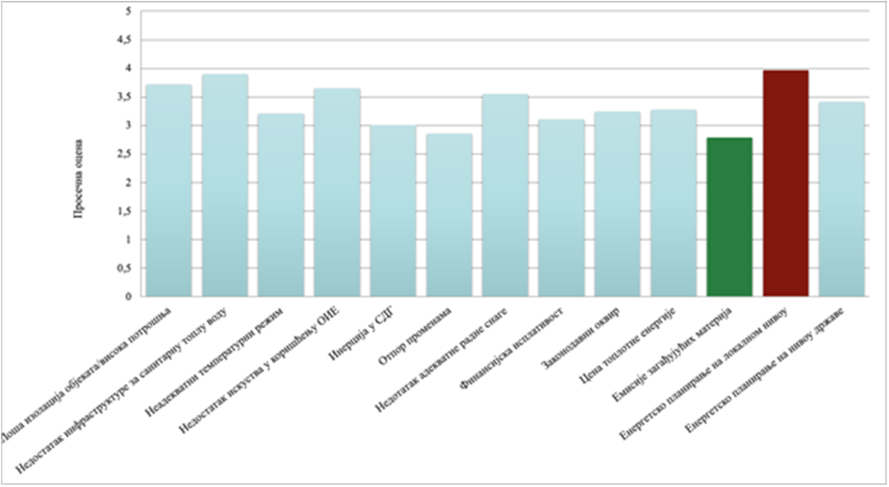
Резултати и дискусија
Одговори су прикупљени од представника 29 топлана
Оцена утицаја препрека (оцене у распону 2,8-4)
Утицај ниједне од препрека се не може занемарити

Slide 7
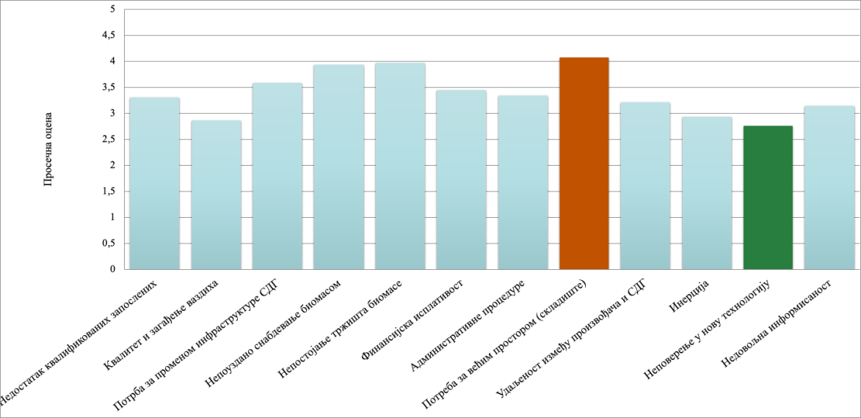
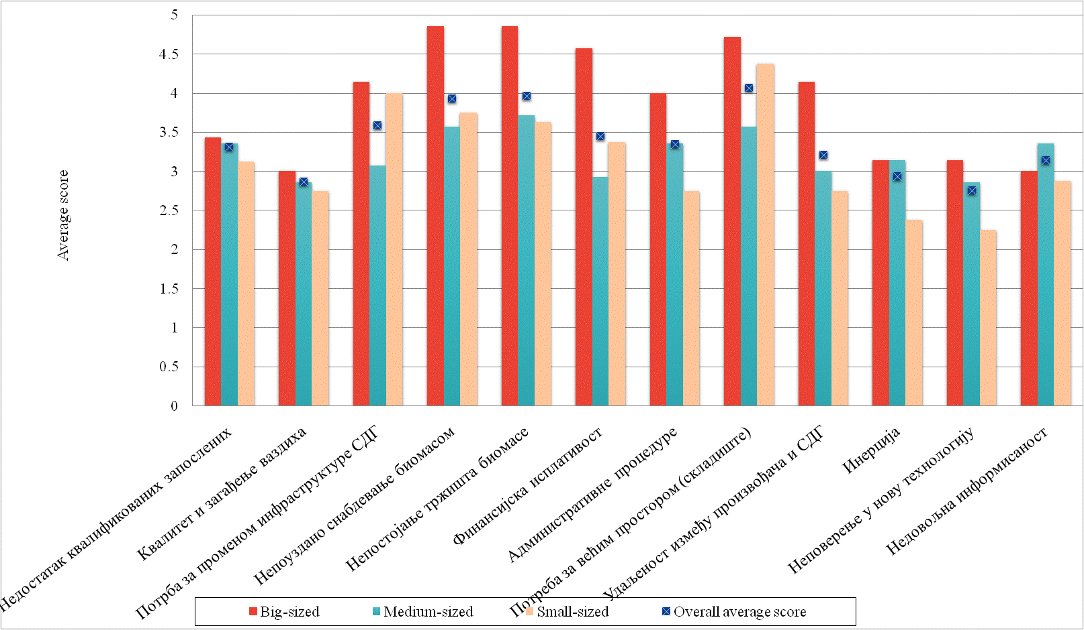
Резултати и дискусија
Препреке коришћењу биомасе
Највећи утицај поједних препрека добијен и току истраживања

Slide 8
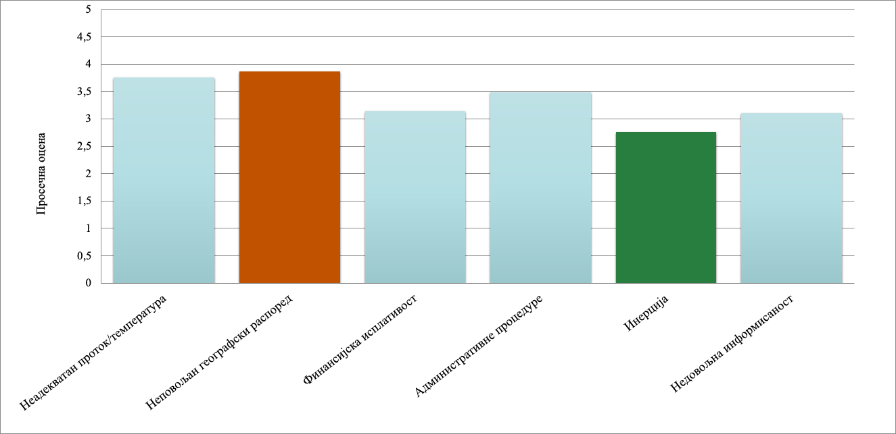
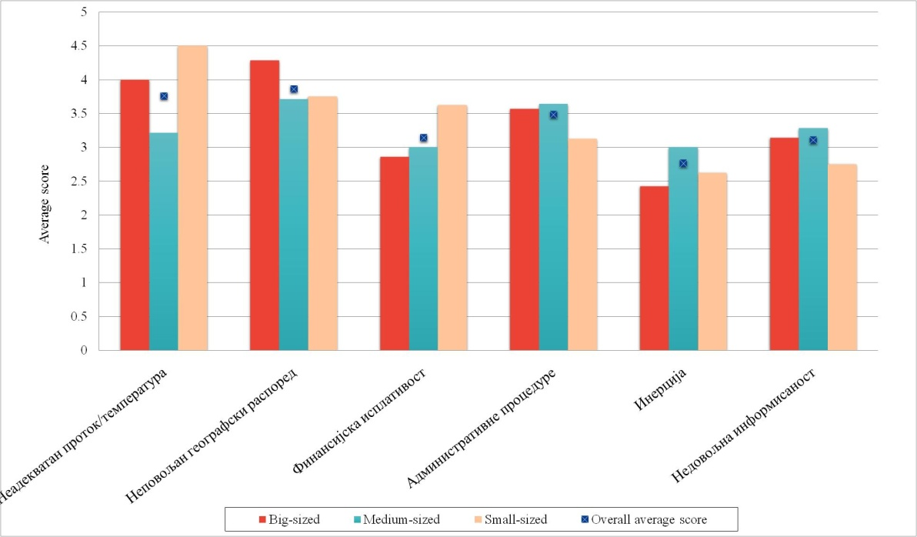
Резултати и дискусија
Препреке коришћењу геотермалне енергије

Slide 9
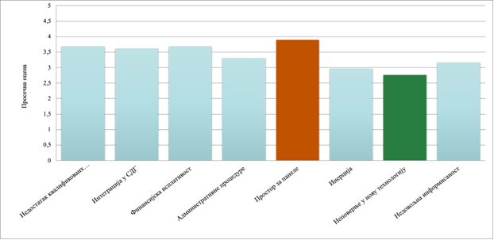
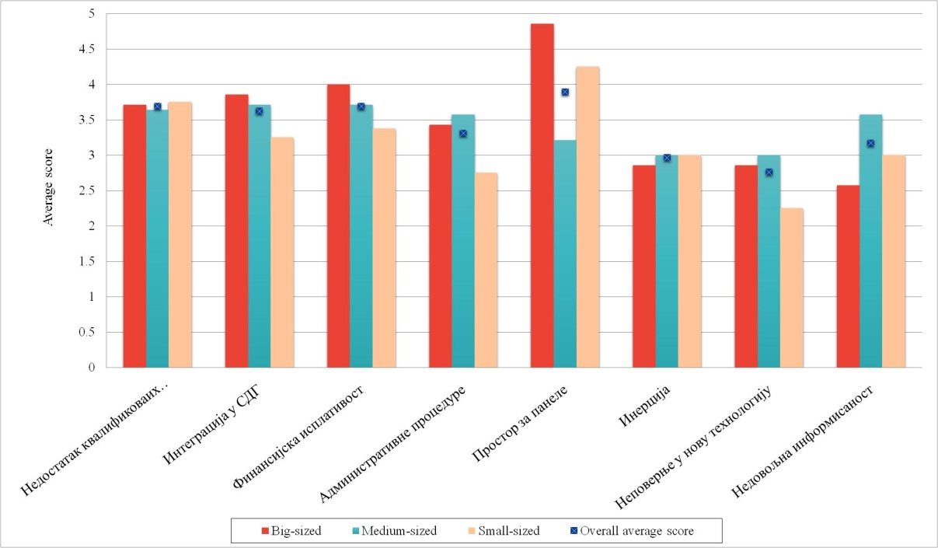
Резултати и дискусија
Препреке коришћењу соларне енергије

Slide 10
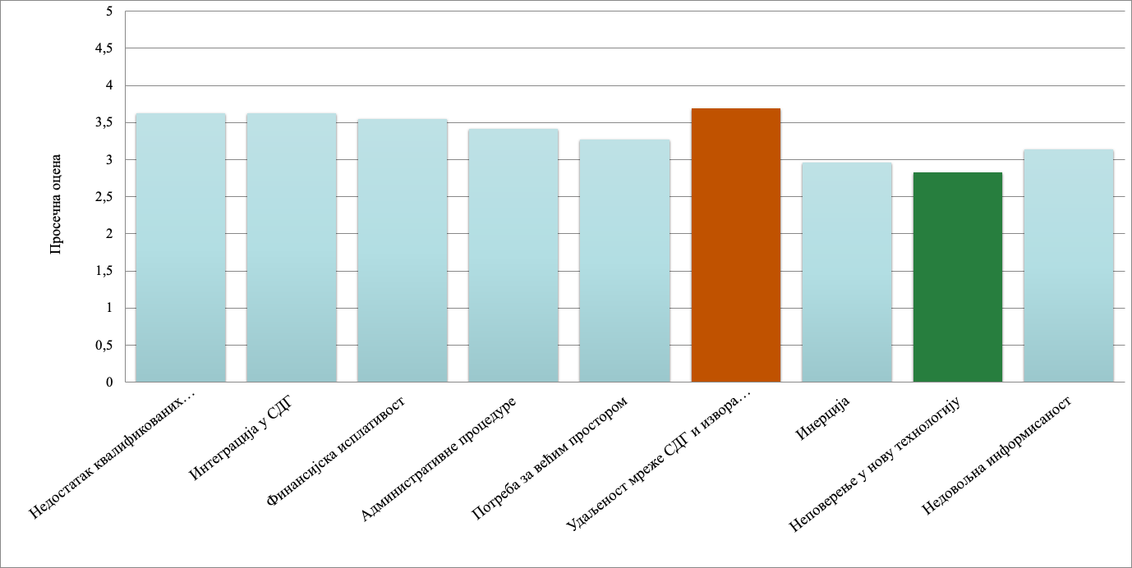
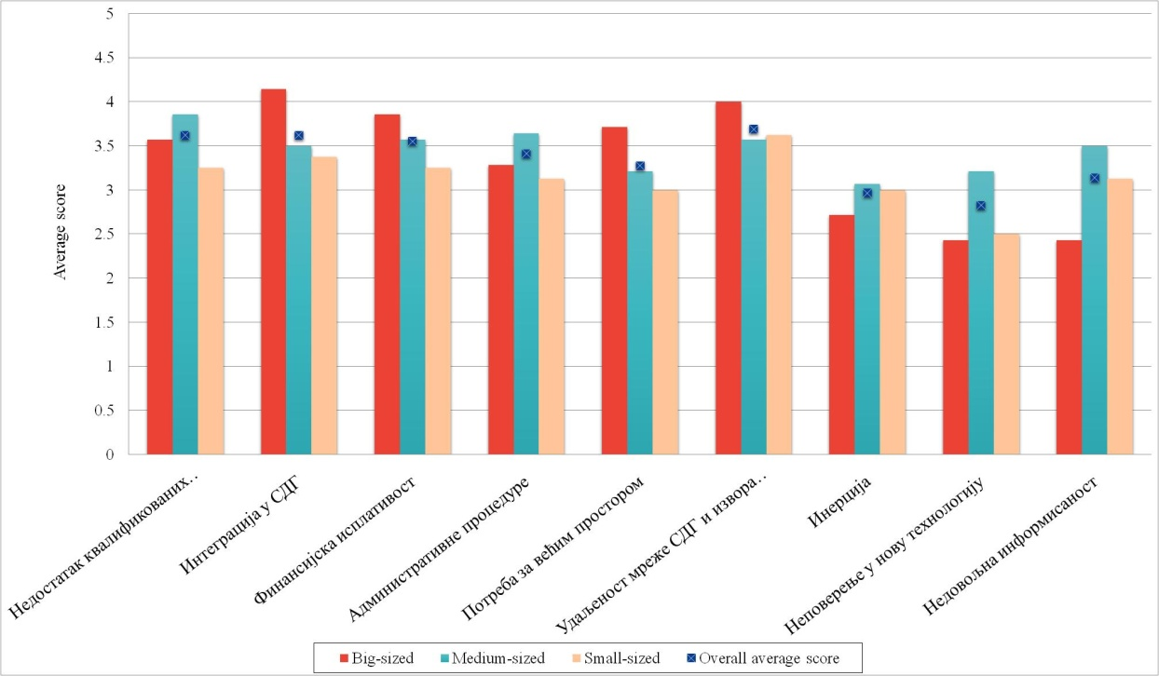
Резултати и дискусија
Препреке коришћењу отпадне топлоте

Slide 11
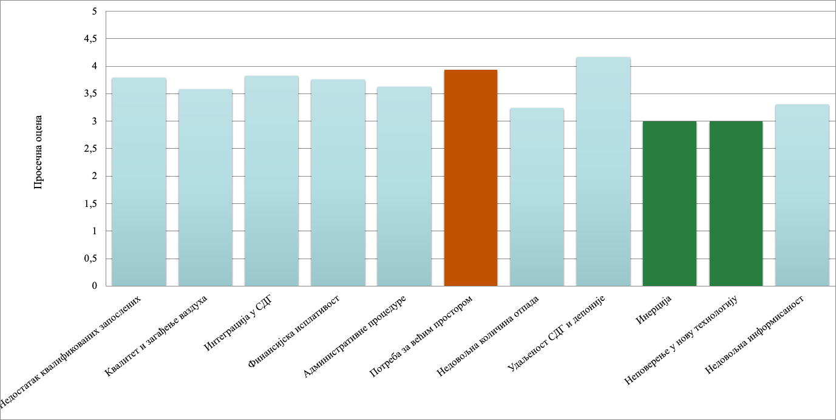
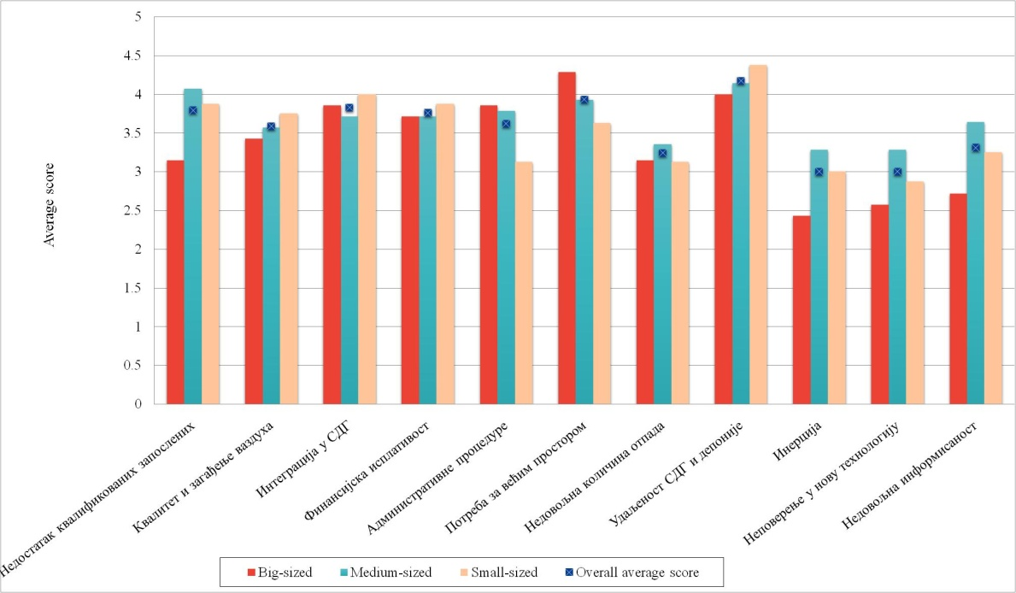
Резултати и дискусија
Препреке коришћењу комуналног градског отпада

Slide 12
Закључак
Иницијализација процеса истраживања свих утицајних фактора на транзицију СДГ,
Фокусирано специфично истраживање на целој популацији,
На примену различитих ОИЕ утичу различите препреке,
Велика разлика у ставовима у зависности од величине СДГ,
Нема препреке чији је утицај занемарљив,
Исплативост пројеката ни у једној категорији није наведена као доминантна препрека,
Почетак идентификације и основа за формулисање мера за ублажавање препрека.

Slide 13
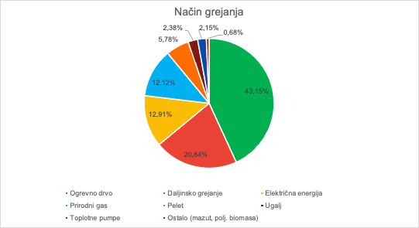
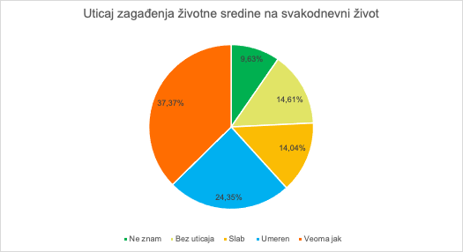
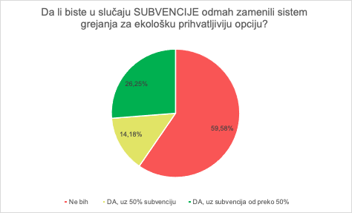
Колико смо спремни на промене?

Slide 15
Хвала на пажњи!

